Slide 1
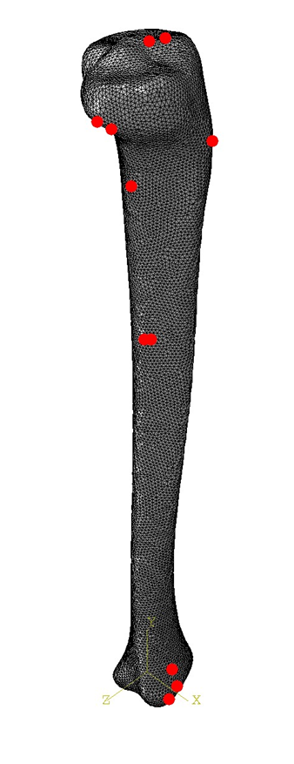
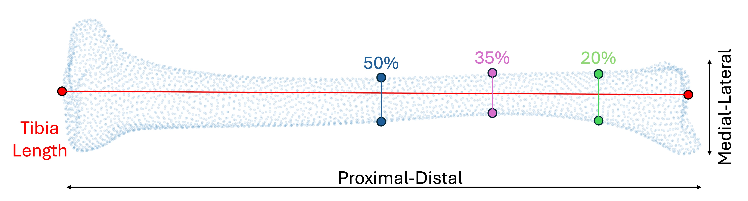
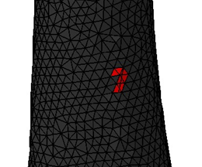
(a)
(b)
(c)
(d)
R=0.92
p<0.001
R=0.91
p<0.001

